Slide 1

前言
Android课程
android开发应用核心课程
讲 师
鲜 继 勇
联系电话: 18729308106

Slide 2
第四章 Android基础用户界面
TextView基本属性
TextView实现跑马灯效果
EditText基本属性
自定义EditText
自动完成文本框
进度条

Slide 3
TextView基本属性
创建TextView的方式
  A、在程序中创建TextView对象
  B、在XML布局文件中定义TextView控件（强烈推荐）
TextView中的属性
  android:text设置显示文本内容
  android:textSize设置文字大小，推荐度量单位”sp”,“dp”也可以
  android:textColor 设置文本颜色
  android:textStyle设置字形[bold(粗体) , italic(斜体) , bolditalic(又粗又斜)]
  android:lineSpacingExtra设置行间距，推荐度量单位”sp”,“dp”也可以
  android:lineSpacingMultiplier设置行间距的倍数。如”1.2”
  android:password以小点”.”显示文本

Slide 4
TextView实现跑马灯
TextView 实现跑马灯效果
1、设置显示内容为单行显示
2、设置文本内容过长时的省略模式
3、设置重复滚动的次数
4、设置控件能够获得焦点
5、在触摸模式下能够获得焦点
总结：
singleLine--->ellipsize--->marqueeRepeatLimit
--->focusable--->focusableInTouchMode

Slide 5
EditText基本属性
EditText 中的常见属性
  android:textStyle="bold" 字体
  android:textColor 字体颜色
  android:textSize="20dp"大小
  android:singleLine="true" 设置单行输入
  android:maxLength 设置最大输入字符数
  android：editable 是否可编辑
  android:hint="请输入数字！" 设置显示在空间上的提示信息
  android:password="true"设置只能输入密码
  android：numeric 只接受数字
  android:inputType 限制输入类型
  android:cursorVisible 设定光标为显示/隐藏

Slide 6
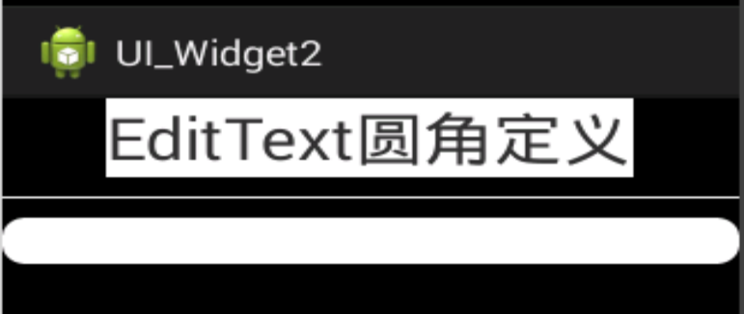
自定义EditText
在项目的开发中，我们有时可能会使用到像如下形式的输入框
  那么我们如何完成这种形式的输入框呢？
  我们使用的是android:background属性来完成的，它既可以是输入框背
  景颜色的设定，也可以是一种绘制形状的引用，这种绘制的形状我们可
  以借助于android内部来完成，使用XML配置来进行不同形状的加工，步
  骤如下：
  1、在存放图片的目录下定义xml文件
  2、在布局文件中进行引用

Slide 7
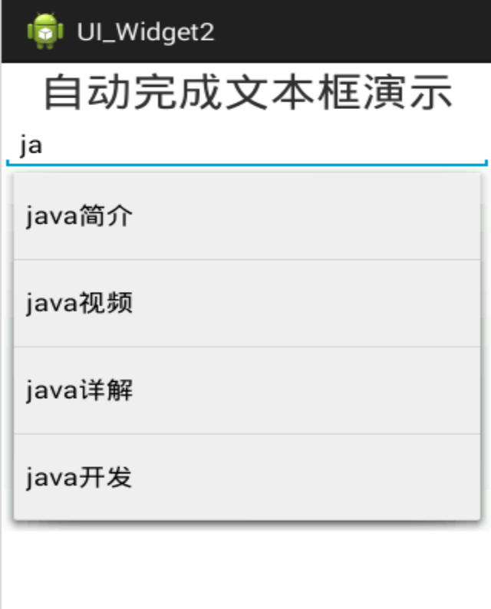
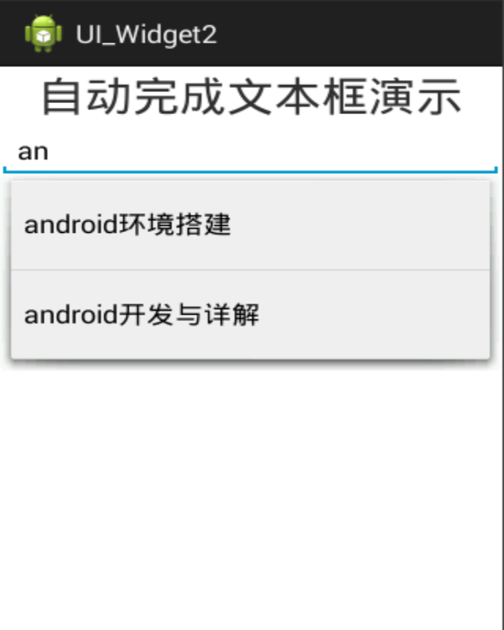
自动完成文本框
我们在上网进行搜索的时候，有时和输入相关的选项被列出来供用户选择，该组件的功能和它类似。这就是AutoCompleteTextView。在该组件的显示中，我们要使用到适配器（绑定相关数据），图示如下：

Slide 8
进度条
我们在安装一些软件时，经常会看到进度条显示安装进度。或者我们在执行一些比较耗时的程序时，系统会弹出一个进度对话框提示用户等待。
在Android系统中进度条有很多种：
对话框进度条
标题栏进度条
水平进度条

Slide 9
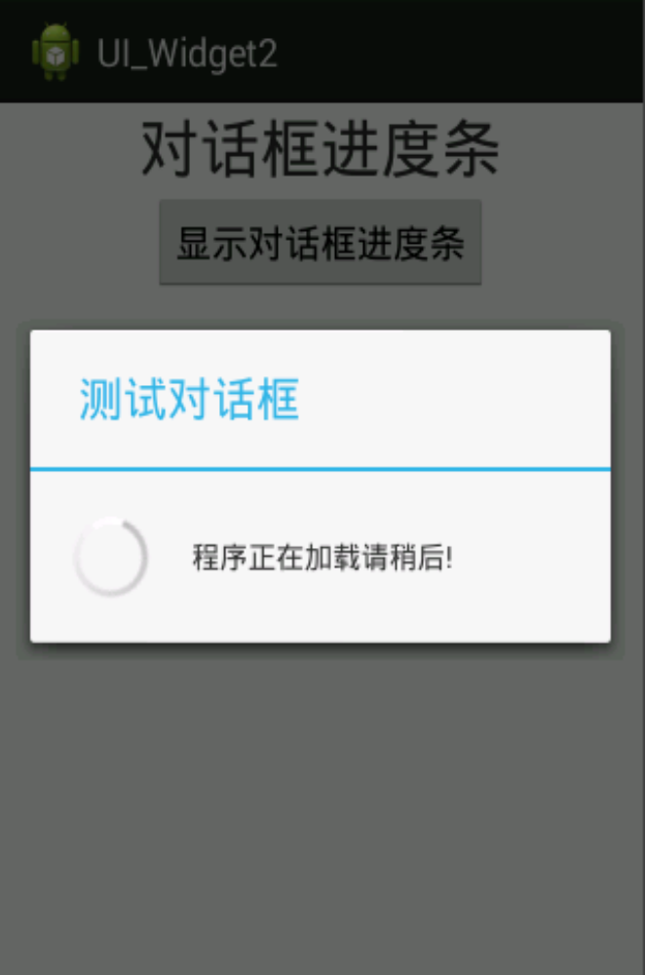
对话框进度条
创建步骤如下：
1、重写Activity的onCreateDialog（）方法，并
在其中创建对话框。
ProgressDialog pd = new ProgressDialog(this);
pd.setTitle("测试对话框");
pd.setMessage("程序正在加载请稍后!");
pd.setCancelable(true);
2、调用Activity的showDialog（）方法，显示进度条
对话框。
注意：
onCreateDialog方法要在被显示的方法调用后才会被回调。

Slide 10
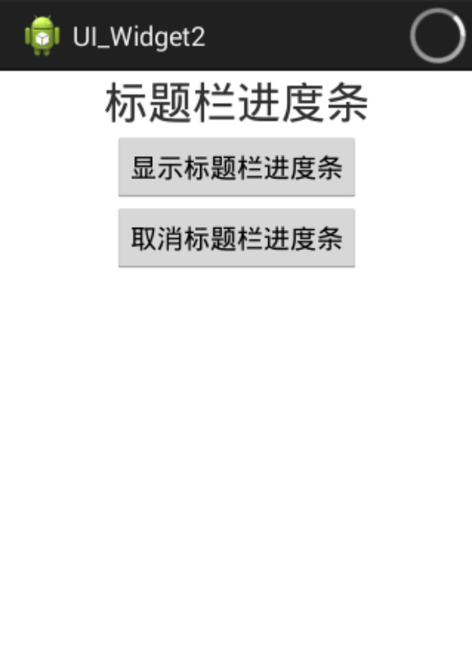
标题栏进度条
创建步骤如下：
1、获得进度条（注意：设置界面布局之前） requestWindowFeature(Window.FEATURE_INDETERMINATE_PROGRESS);
2、进度条控制方法
a、在窗口标题栏显示进度条
setProgressBarIndeterminateVisibility(true);
b、在窗口标题栏取消进度条
setProgressBarIndeterminateVisibility(false);

Slide 11
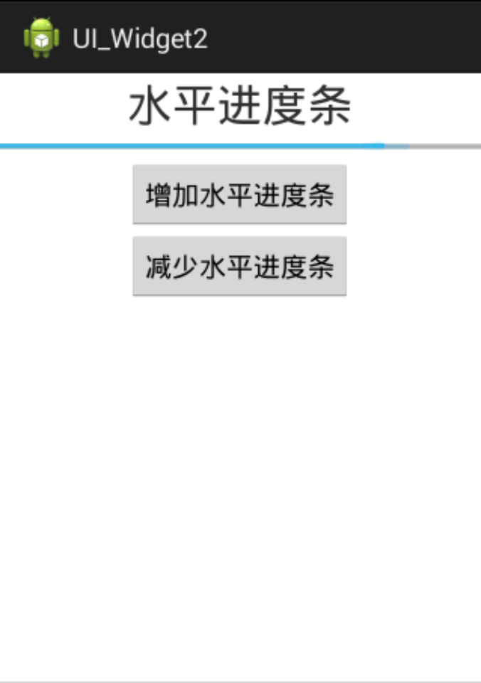
水平进度条
创建步骤如下：
1、在布局文件中声明ProgressBar。
设置样式为水平
style="?android:attr/progressBarStyleHorizontal"
2、在Activity中获得ProgressBar实例。
3、调用ProgressBar的incrementProgressBy（）方
法增加或者减少进度，同时也可以设置第二进度

